Slide 1
Synthèse évolution annuelle
Rapports sociaux uniques

Slide 3
Effectifs

Slide 4
Caractéristiques des agents permanents

Slide 5
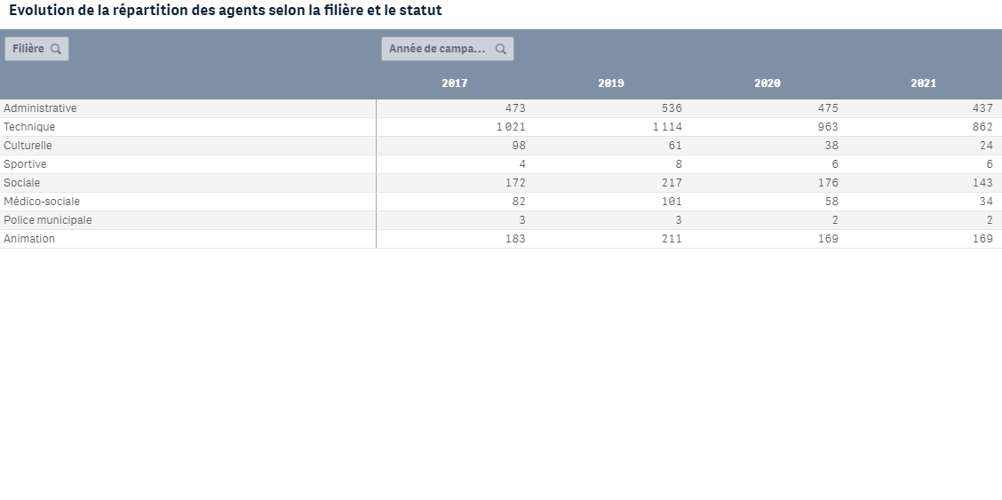
Caractéristiques des agents permanents

Slide 6
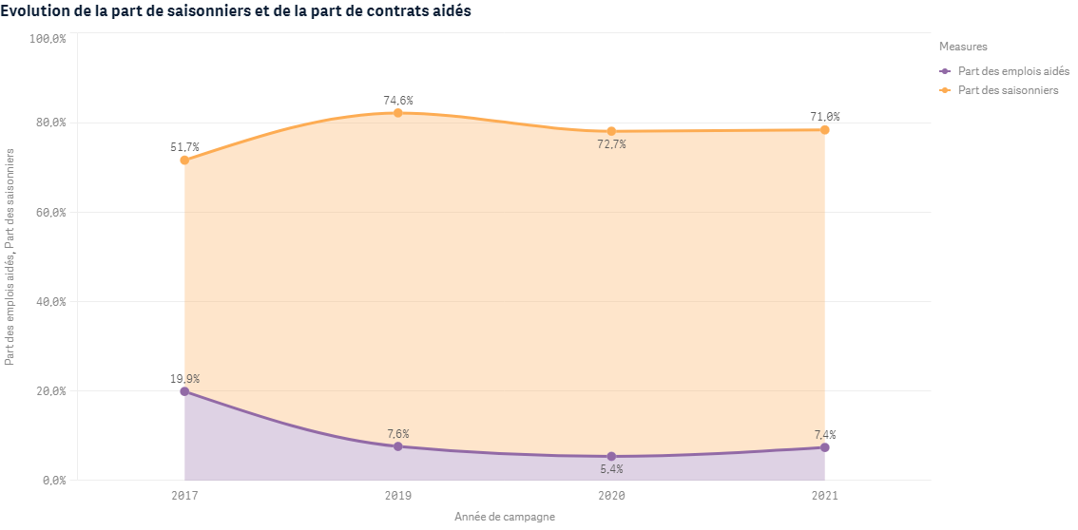
Effectifs

Slide 7
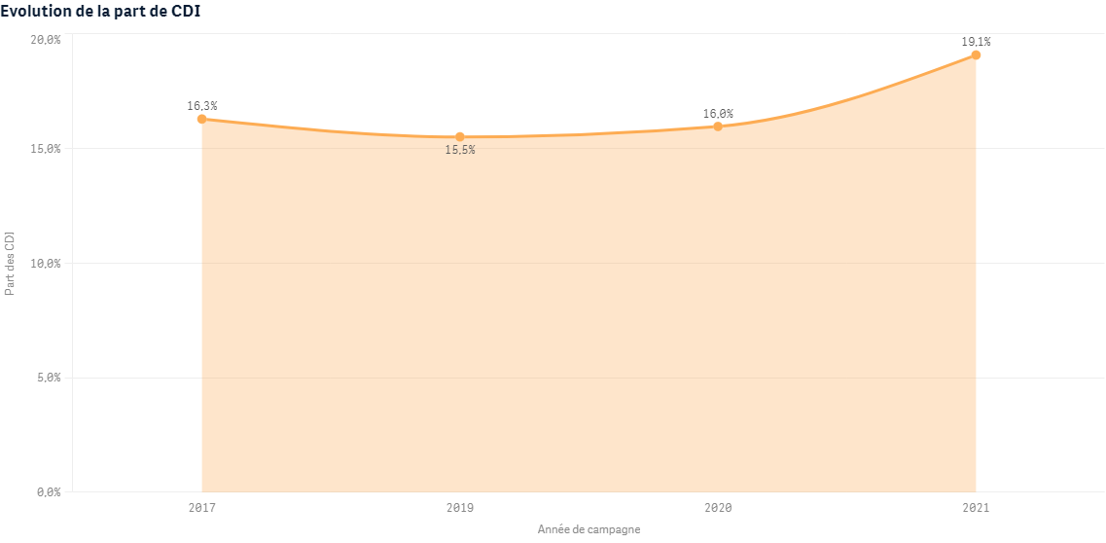
Effectifs

Slide 8
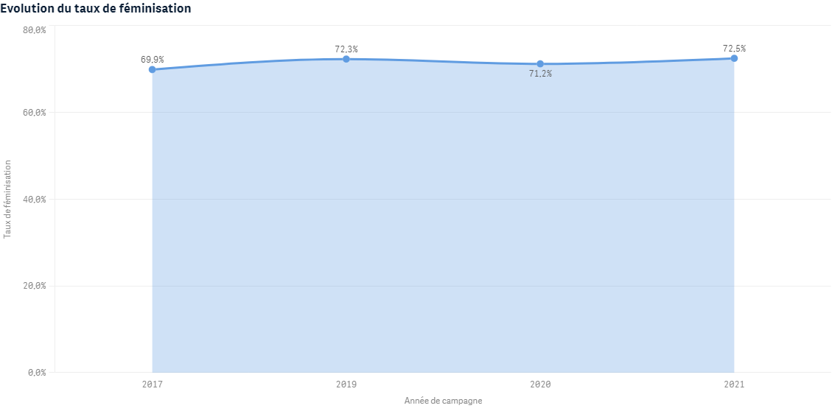
Caractéristiques des agents permanents

Slide 9
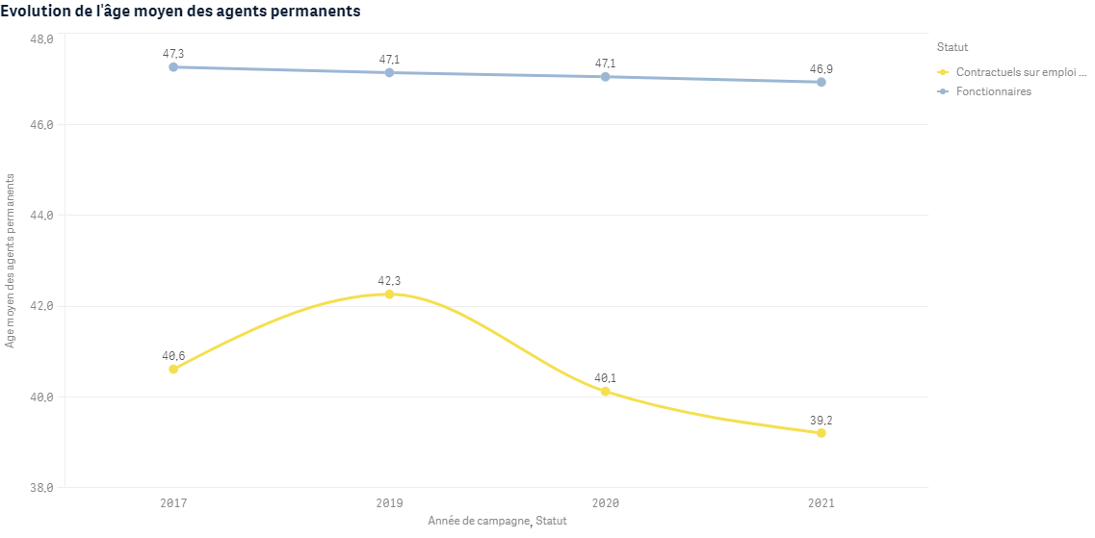
Âge des agents

Slide 10
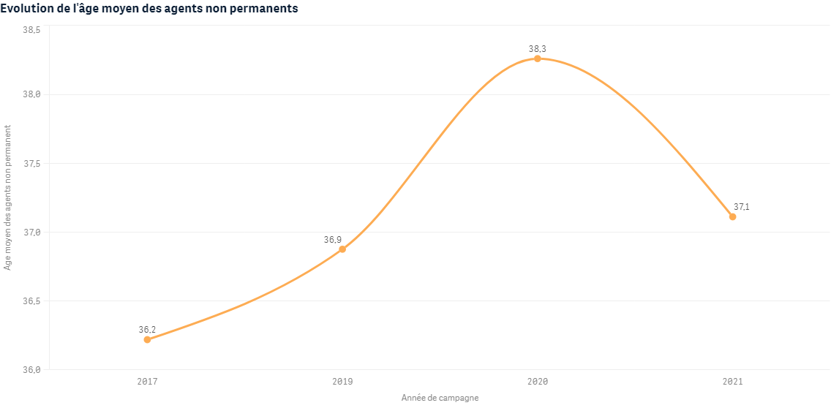
Âge des agents

Slide 11
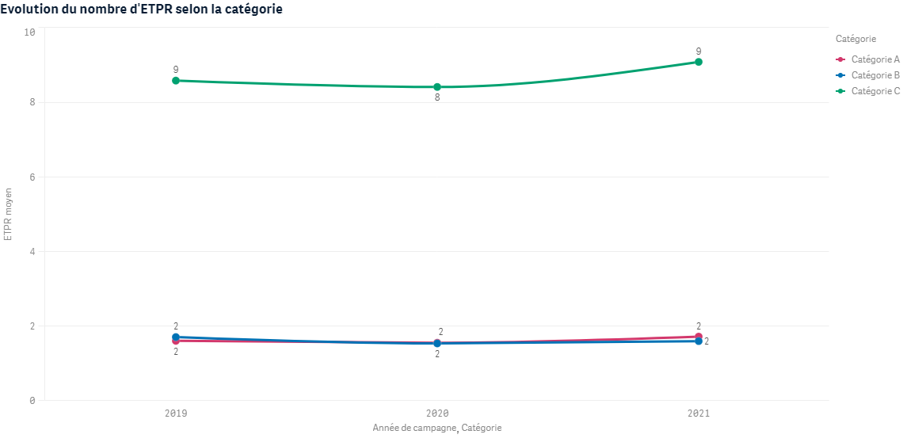
Equivalent temps plein rémunéré

Slide 12
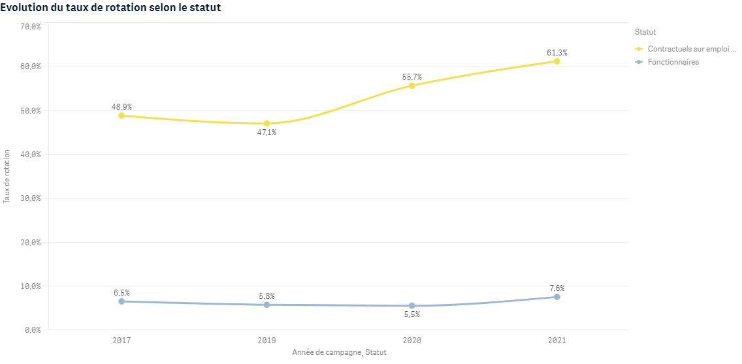
Mouvements

Slide 13
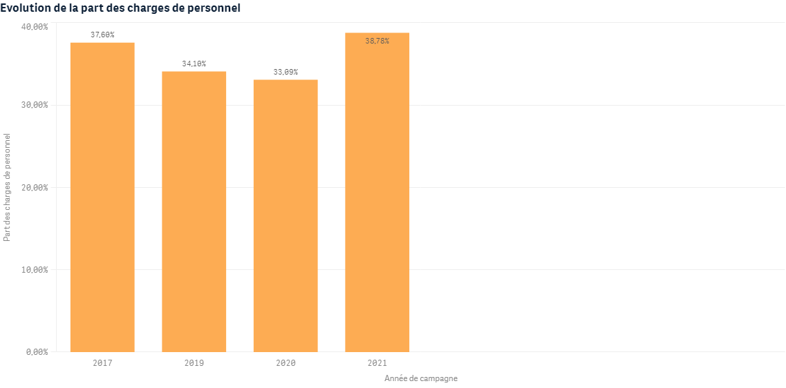
Budget et rémunérations

Slide 14
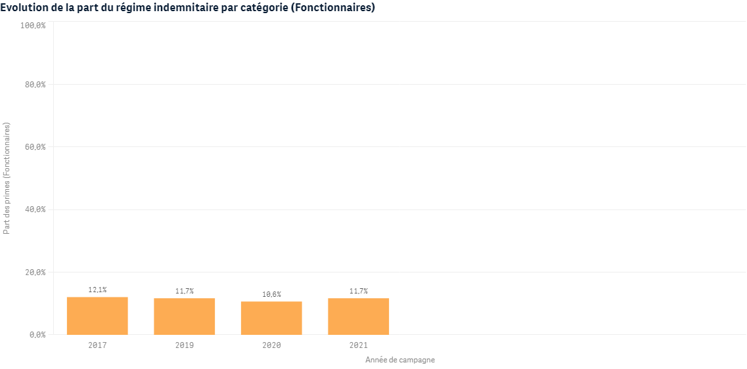
Budget et rémunérations

Slide 15
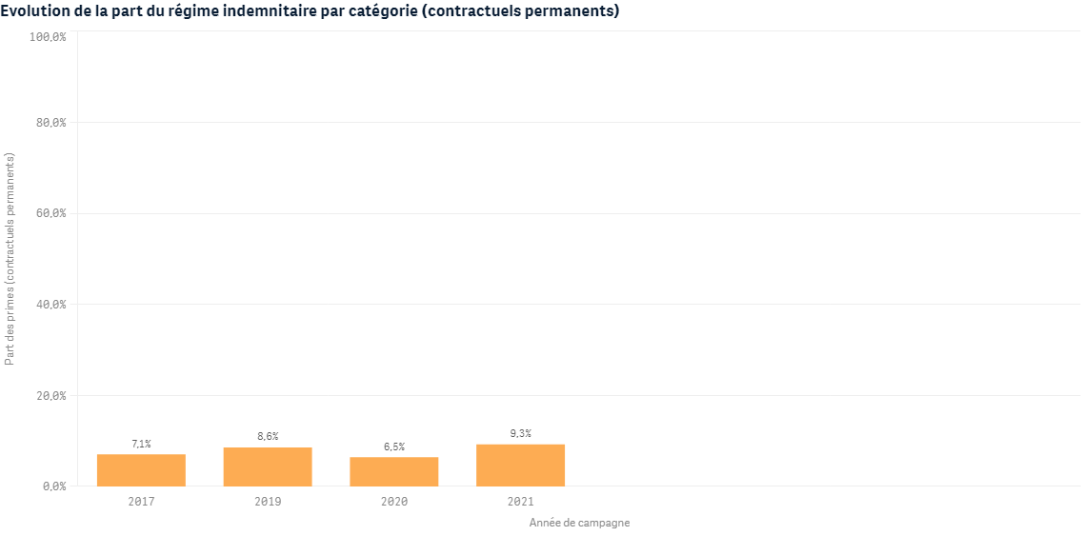
Budget et rémunérations

Slide 16
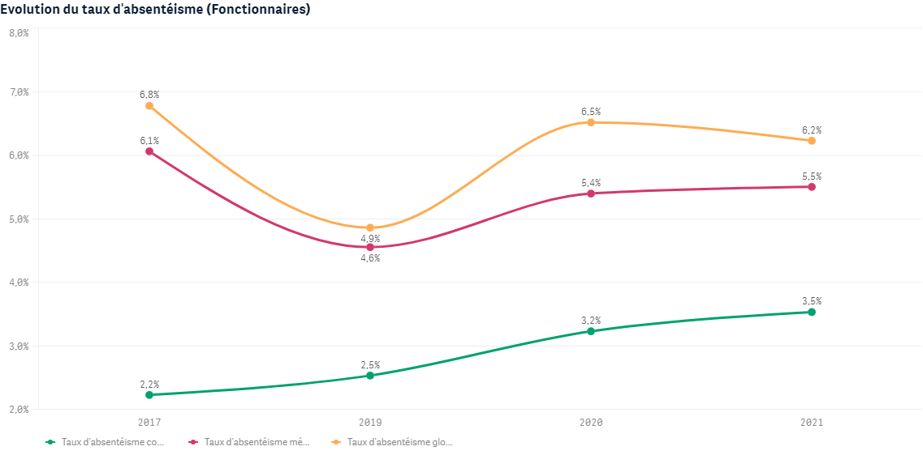
Absences

Slide 17
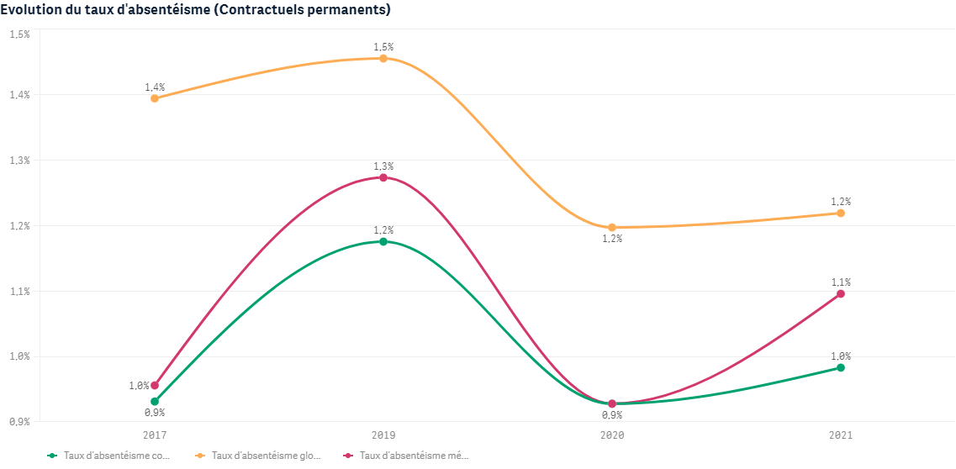
Absences

Slide 18
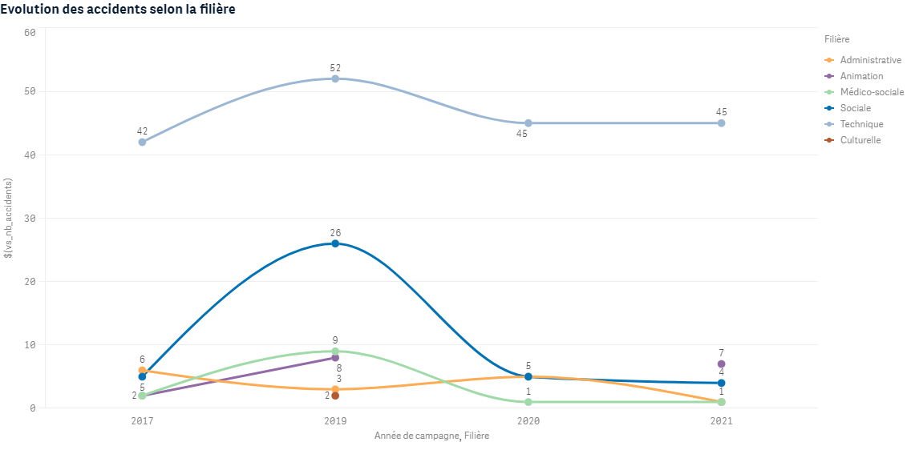
Accidents de travail

Slide 19
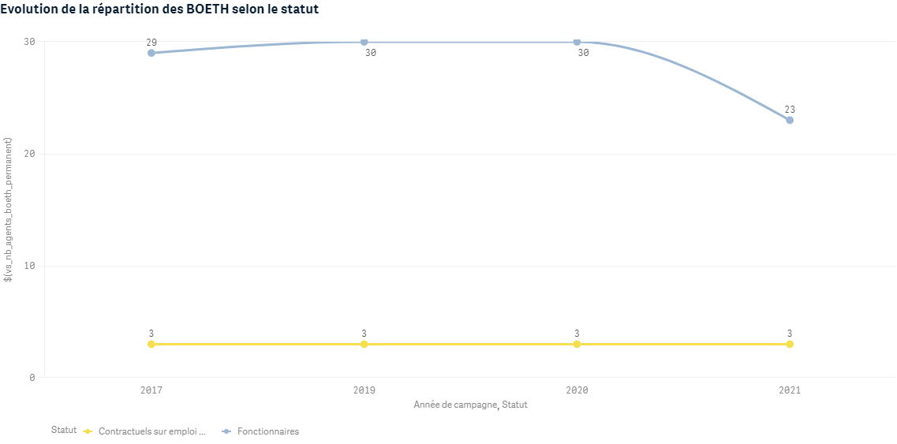
Handicap

Slide 20
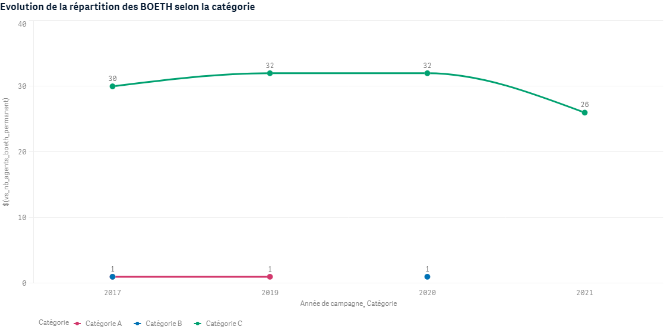
Handicap

Slide 21
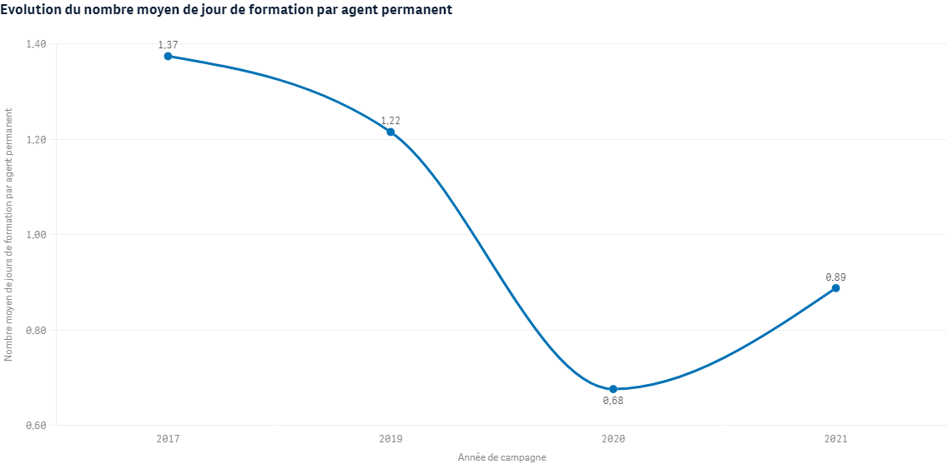
Formation (agents présents au 31/12)

